Slide 1
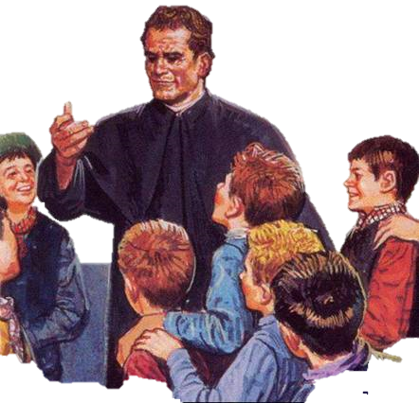


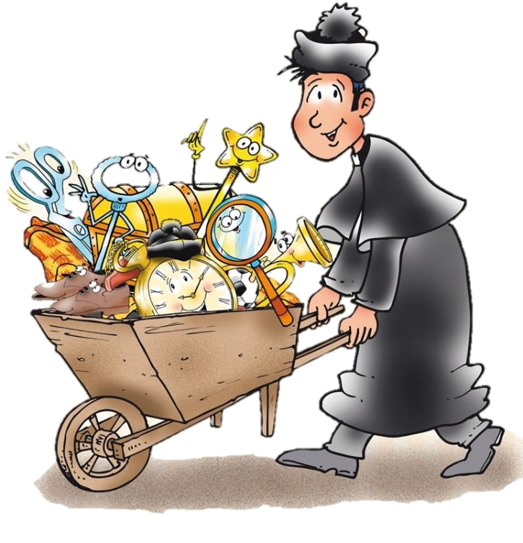

… alla Scuola di Don Bosco
… alla Scuola di Don Bosco
Nove regole
per Riuscire
programmarsi con metodo
un percorso di lavoro

Slide 2
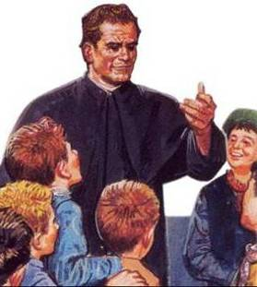
Introduzione
Raccogliamo
da alcune «buone notti»,
«alcune «regole»
  uscite dal cuore di don Bosco
  suggerite dalla sua esperienza
per trascorrere bene
e con profitto
  i mesi di studio e/o
  l'apprendimento del mestiere.

Slide 3

Introduzione
… alla Scuola di Don Bosco
… alla Scuola di Don Bosco
Regole semplici
ma …
facilmente dimenticate

Slide 4
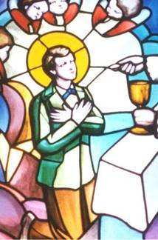
Premessa
… alla Scuola di Don Bosco
… alla Scuola di Don Bosco
Fondamentale
La prima preoccupazione
di don Bosco, era di riportare
la «Grazia di Dio»
nell'anima di tutti.
Cominciano così
le sue «nove regole»
per una buona riuscita:

Slide 5
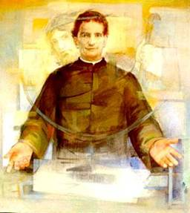
Premessa
… alla Scuola di Don Bosco
… alla Scuola di Don Bosco
Fondamentale
Cominciano cosi le sue «nove regole»…
«Procuriamo di rimetterci in grazia di Dio
se per disgrazia l'avessimo perduta...
Guardate nell'anima vostra
se è rimasta qualche cattiva traccia
delle passate vacanze.
Via tutto ciò che può nuocere
e conserviamo ciò che abbiamo
portato in noi di bene...» (MB 13,439).
Per questo proponeva un
«Triduo di Introduzione» al nuovo anno

Slide 6
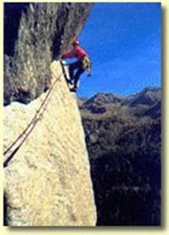
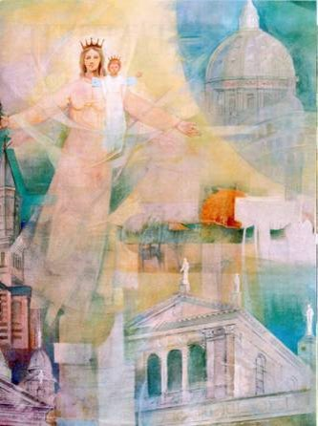

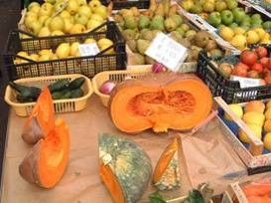
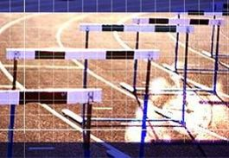
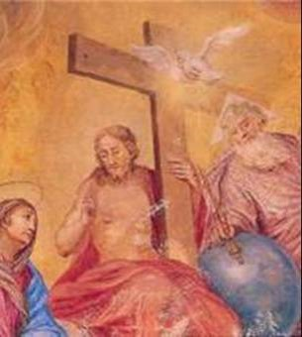
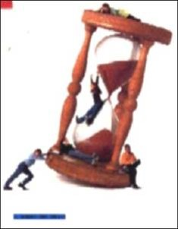
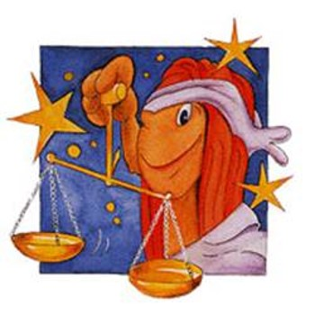
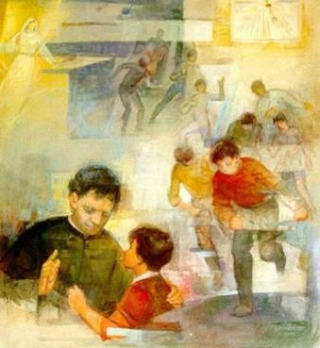
… alla Scuola di Don Bosco
… alla Scuola di Don Bosco
1. AFFIDATI a DIO
2. USO del TEMPO
3. COSTANZA
4. RISPETTO Tempi
5. COMPAGNI
6. RICREAZIONE
7. INSISTERE
8. PRIORITÀ: Studio
9. Affidati a MARIA

Slide 7
1.
Timor di DIO
Volete fare grande profitto?
Temete il Signore,
guardatevi bene dall'offenderlo,
perché la ragione:
  non entra in un'anima cattiva,
  né abiterà in un corpo
  schiavo del peccato.
La sapienza degli uomini
deriva da quella di Dio.

Slide 8
2.
Non Perdere mai
un briciolo di Tempo
Il tempo, miei cari figlioli, è prezioso.
Non cercare mai pretesti
per sfuggire al proprio dovere.
Frenate la fantasia.
  Vedete quel giovane che sembra
  così attento sul suo libro?
  Credete che studi? Ù
  No, ha la mente distante mille miglia.
  Vedete: egli sorride:
  gli sembra di essere a giocare e pensa alla vittoria che ha conseguito sul compagno.

Slide 9

2.
Non Perdere mai
un briciolo di Tempo
  Quell'altro pensa alle castagne
  e al…
  L'altro ha quel progetto
  di comperare quel libro,
  di riuscire in quella marachella.
  Non parlo di quei giovani
  che pensano ad offendere Dio,
  perché spero che qui nell'Oratorio
  non ve ne siano.
Studiamo adunque
e non perdiamo il tempo.

Slide 10
3.
Abituarsi a Non Passare
da un Argomento all'Altro
se prima non si ha bene imparato
ciò che è antecedente.
Ogni giorno studiare
in modo che resti fissa
nella mente la lezione.
Ogni giorno io dico...
perché se oggi trascurate d'imparare,
domani per mettervi a posto
dovrete raddoppiare la fatica.

Slide 11

3.
Abituarsi a Non Passare
da un Argomento all'Altro
se prima non si ha bene imparato
ciò che è antecedente.
per non usare questa diligenza
che non pochi
  hanno molte lacune nella mente,
  negli ultimi mesi dell'anno scolastico
  si ammazzano per studiare,
  col timore di essere bocciati.

Slide 12
4.
Mangiare
a tempo debito
Ne uccide più la gola che la spada.
Volete istruirvi?
  Non vivete per mangiare:
  mangiate per vivere.
Merenda mantenetevi leggeri:
non lasciatevi tirare dalla gola.
  Chi va in scuola o in studio
  con lo stomaco troppo pieno,
  ben presto resta con la testa grave,
  indisposto, svogliato,
  combatte inutilmente il sonno e fa nulla.

Slide 13
5.
Frequentare
i compagni diligenti
Avvicinatevi
ai compagni più istruiti
lasciate la compagnia
di certi fannulloni.
I discorsi inutili o frivoli
  giovano a nulla
  e non servono che a
  ► dissipare le menti
  ► raffreddare i cuori.

Slide 14
6.
La Ricreazione
Ordinata
La ricreazione fatela,
perché ricreandovi prenderete nuove forze per studiare meglio,
quando verrà l'ora della scuola.
guardatevi poi dalla ricreazione,
la testa è ancora in rivoluzione
e non si riesce a studiare.
Dunque anche nel divertimento
siate regolati.
  Saltate, divertitevi,
  ma guardatevi dagli eccessi.

Slide 15
7.
Incontrando delle Difficoltà
Non Dovete Scoraggiarvi
Imparare quello che non si sa,
indica sforzo di mente,
  secondo le maggiori o minori capacità.
Non fanno bene coloro che, incontrando una difficoltà,
  la saltano, dicendo:
  Questo non lo capisco;
  e passano ad altro.
  No, non bisogna passare oltre
  finché la difficoltà
  non sia vinta e superata.

Slide 16
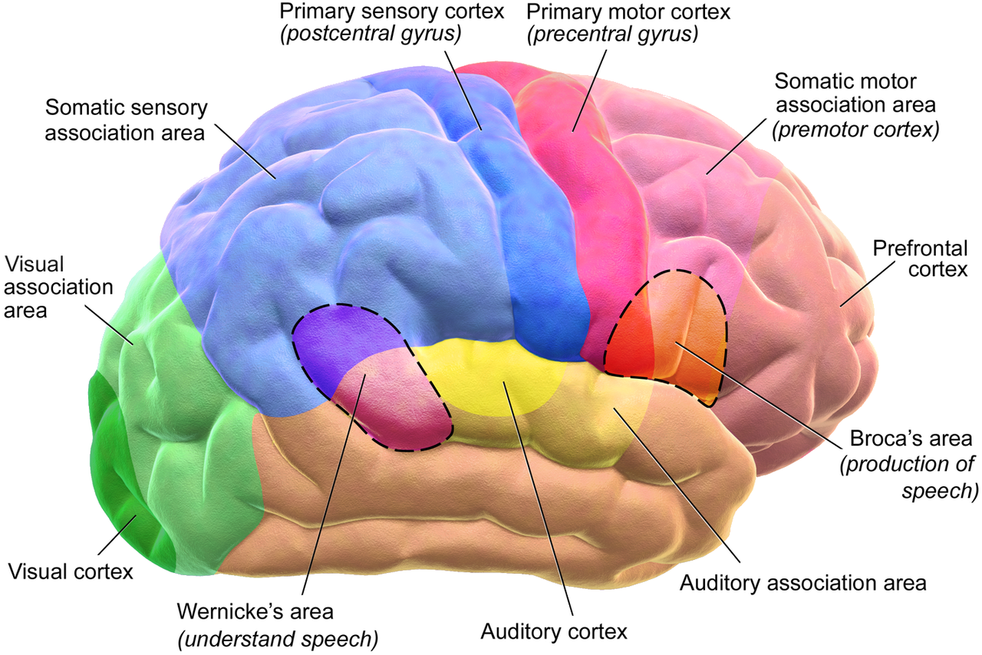
7.
Incontrando delle Difficoltà
Non Dovete Scoraggiarvi
Ricordatevi che
ciò che s'impara con fatica
non si cancella mai
più dalla mente.
Dunque
coraggio!

Slide 17
8.
Prima di tutto Occuparsi
di cose Riguardanti lo Studio
Non si acquista mai alcuna scienza sfiorando nello stesso tempo
molti libri.
  Interrogato san Tommaso d'Aquino
  come avesse fatto
  per riuscire così dotto,rispose:
  «Col leggere un solo libro».
Dandovi però questi consigli,
non disconosco l'importanza di moderate e giudiziose letture;

Slide 18

8.
Prima di tutto Occuparsi
di cose Riguardanti lo Studio
è necessario che teniate conto di
queste due regole:
  non si leggano altri libri
  finché non si siano compiuti
  i doveri di scuola;
  non si leggano prima
  di aver chiesto consiglio
  al proprio insegnante
  (o ad altri capaci di darlo),

Slide 19
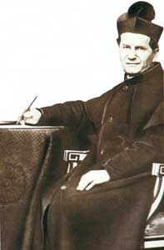
8.
Prima di tutto Occuparsi
di cose Riguardanti lo Studio
Affinché non capiti
di leggere libri inutili,
oppure libri
che oltre l'essere inutili
siano scritti in lingua cattiva,
  ovvero libri che siano riprovevoli
  che vi guastino la mente e il cuore.
► Valore di un Libro x don Bosco
Notes:
Presentandosi non arrossisce, trascurato non s'inquieta, letto insegna verità con calma, disprezzato non si lagna e lascia il rimorso che talora accende il desiderio di conoscere la verità; mentre esso è sempre pronto ad insegnarla. Talora rimane polveroso sovra un tavolino o in una biblioteca. Nessuno pensa a lui. Ma vien l'ora della solitudine, o della mestizia, o del dolore, o della noia, o della necessità di svago, o dell'ansia dell'avvenire, e questo amico fedele depone la sua polvere, apre i suoi fogli, e si rinnovano le mirabili conversioni di S. Agostino, del Beato Colombino e di S. Ignazio. Cortese coi paurosi per rispetto umano, si intrattiene con essi senza dare sospetto a veruno famigliare coi buoni è sempre pronto a tener ragionamento; va con essi in ogni istante, in ogni luogo. Quante anime furono salvate dai libri buoni, quante preservate dall'orrore, quante incoraggiate nel bene! Chi dona un libro buono, non avesse altro merito che destare un pensiero di Dio, ha già acquistato un merito incomparabile presso Dio. Eppure quanto di meglio si ottiene! Un libro in una famiglia, se non è letto da' colui a cui è destinato o donato, è letto dal figlio o dalla figlia, dall'amico o dal vicino. Un libro in un paese talora passa nelle mani di cento persone. Iddio solo conosce il bene che produce un libro in una città, in una biblioteca circolante, in una società d'operai, in un ospedale, donato come pegno di amicizia. Né bisogna temere che un libro possa essere da certuni rifiutato perché buono. Al contrario. Un nostro Confratello, tutte le volte che a Marsiglia andava sui moli di quel porto, recava sue provviste di libri buoni da regalare ai facchini, agli artigiani, ai marinai. Or bene, questi libri furono sempre accolti con gioia e riconoscenza, e talora erano letti subito con viva curiosità.

Slide 20
9.
Ricorrere sempre alla Protezione di Maria Santissima
E questo il mezzo principale.
Maria è sede della sapienza; quindi:
  avanti di studiare la lezione,
  prima di fare i compiti,
  non dimenticate mai
  di dire
  un'Ave alla Santa Vergine
  (cf MB 7,817ss).

Slide 21
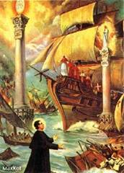
Conclusione
… alla Scuola di Don Bosco
… alla Scuola di Don Bosco
Don Bosco pone le regole
per una buona riuscita
tra due pilastri fondamentali:
  la Grazia e il Timor di Dio
  da una parte,
  la devozione alla Madonna dall'altra.
La storia salesiana
– ma non solo –
ne conferma l'efficace verità.

Slide 22
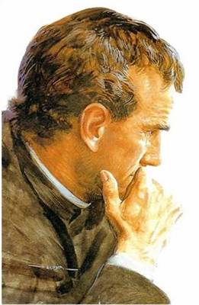
Conclusione
… alla Scuola di Don Bosco
… alla Scuola di Don Bosco
Lo sforzo umano, l'impegno, la costanza sono necessari e prezzo dovuto
per il cammino culturale e professionale.
Ma tale cammino risulta più spedito e sicuro
se fatto in compagnia
di Gesù e della Madre sua.
Forse lo si dimentica.
Riprendendo le fatiche,
dopo il periodo estivo,
potrà essere provvidenziale
il consiglio di don Bosco.

Slide 23
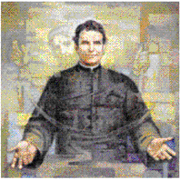
Grazie Don Bosco

